Slide 1
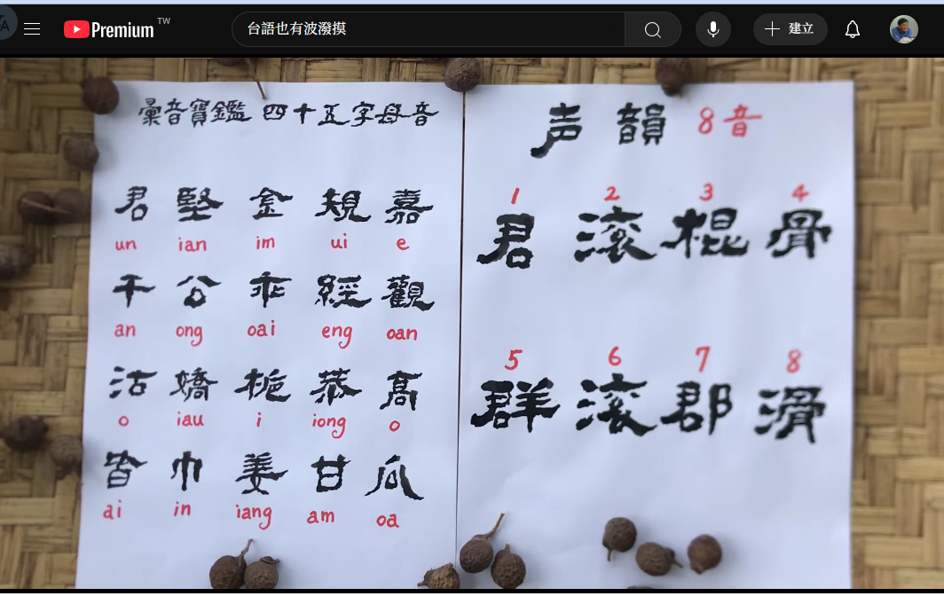
四聲八調與變調 v0.22

Slide 2
漢字標音

Slide 3
漢字標音
漢字標音 ＝ 聲母 ＋ 韻母 ＋ 聲調
台羅拼音（聲調符號）
十五音反切
方音符號
tōng
公
七
地
洞
ㄉㆲ
├
tɔŋ⁷
寬式國際音標（IPA）
台羅拼音： tōng（ tong7 ）
寬式國際音標： tɔŋ⁷
十五音反切： 公七地
方音符號： ㄉㆲ├

Slide 4
漢字標音：單字標音

Slide 5
漢字標音：詞彙標音
【變調標註】：
本調
變調
3 為【本調】：台羅拼音之三聲調，亦即：【陰入調】
2 為【變調】：台羅拼音之二聲調，亦即：【陰上調】

Slide 6
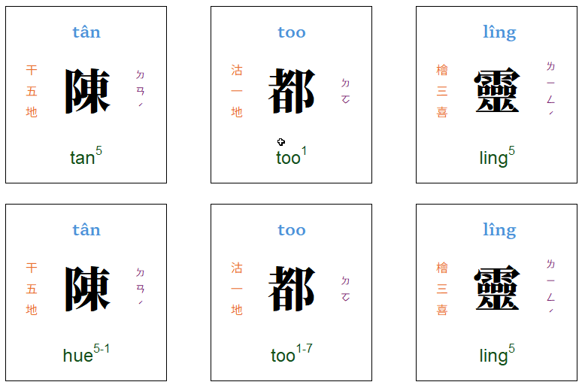
漢字標音：詞彙標音

Slide 7
四聲八調定義

Slide 8
四聲八調之【調名】定義

Slide 9
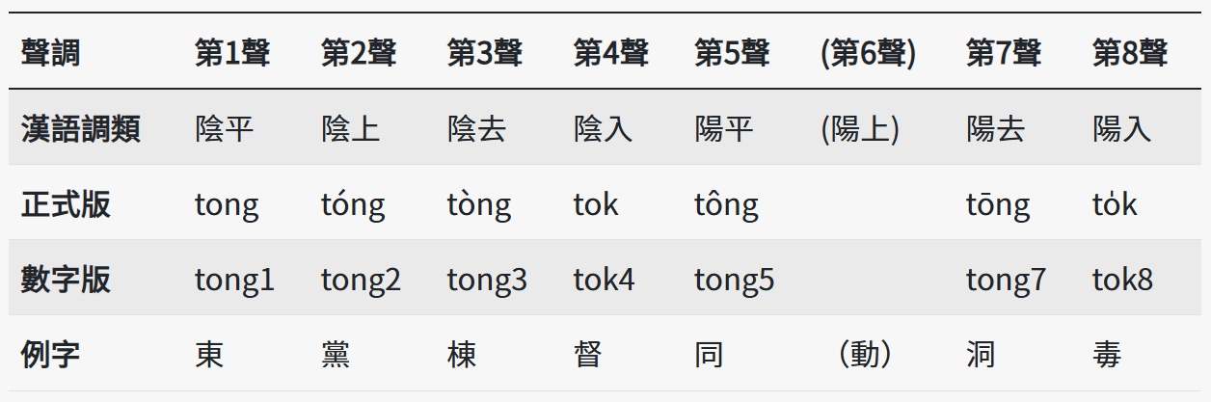
台羅拼音之四聲八調

Slide 10
四聲八調-不用調符，以數值調號表聲調

Slide 11
四聲八調助記法
正確掌握「台羅拼音」，八個聲調之發音方法

Slide 12
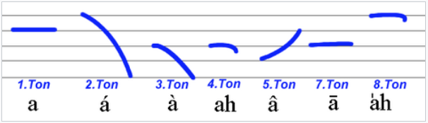
四聲八調：調值助記法
5
4
3
2
1

Slide 13
四聲八調：調值助記法
方言腔調不同
調值不同

Slide 14
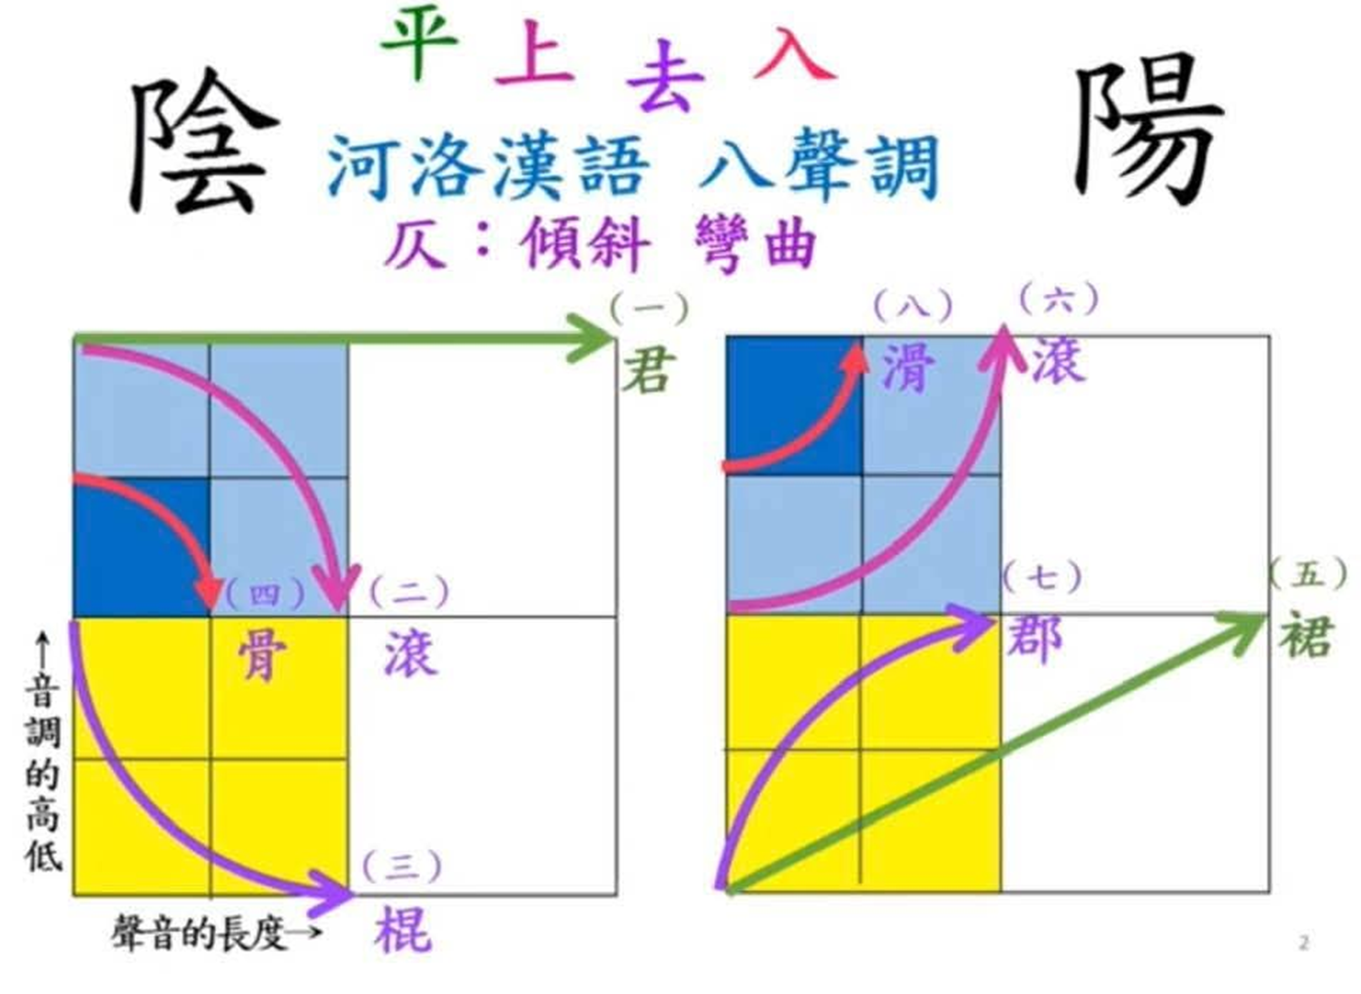
四聲八調：音高聲長助記法

Slide 15
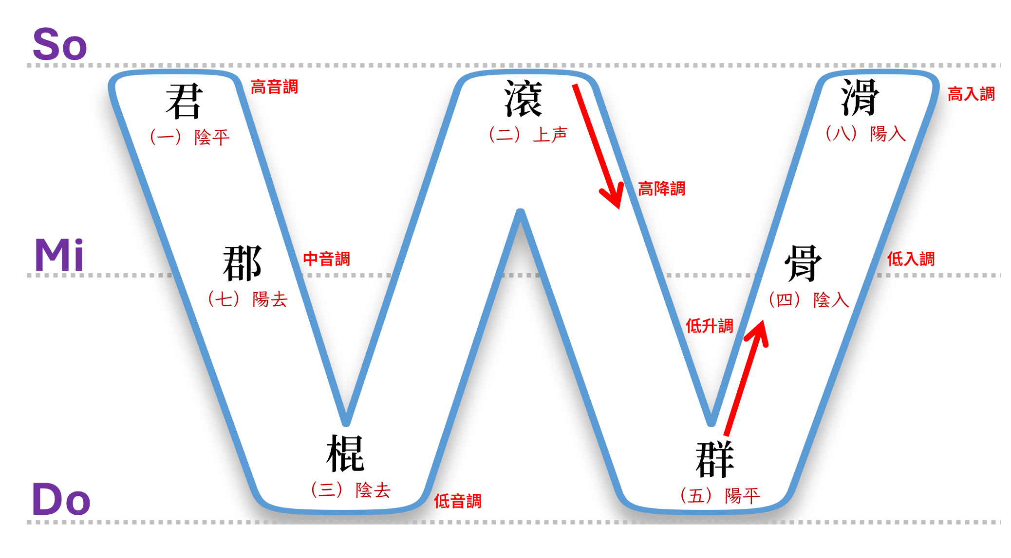
四聲八調：W助記法

Slide 16
八調之變調規則
閩南語漢字之【讀音】，當【單字】組合成【詞彙】，原【標音】中之【聲調】，需進行「變調轉換」；
漢字為【單字】時，其【標音】使用之【聲調】，稱為：【本調】；
漢字組成【詞彙】時，其【標音】使用之【聲調】，稱為：【變調】 。

Slide 17
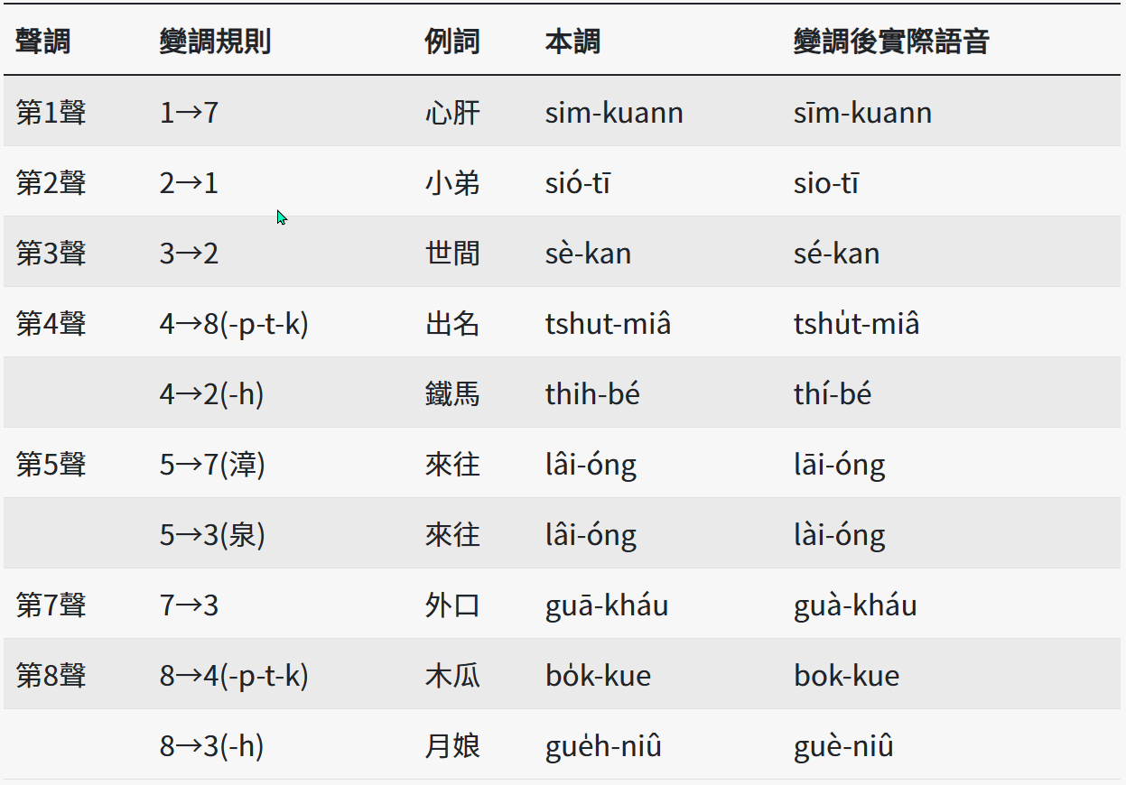
變調規則（台灣/廈門腔）

Slide 18
變調規則（台灣/廈門腔）
1.【高降】取【高】得【高音調】 （陰平調/一聲調） ；
2.【低升】取【中】得【中音調】 （陽去調/七聲調） ；
3.【高降中】得【中音調】 （陽去調/七聲調） ；
4.【中降低】得【低音調】 （陰去調/三聲調） ；
5.【低升高】得【高降調】 （上声調/二聲調）；
《入聲韻尾：p/t/k》
6.【低入升高入】得【高入調】（陽入調/八聲調）；
7.【高入降低入】得【低入調】（陰入調/四聲調）；
《入聲韻尾：h》
8.【低入變高降】得【高降調】（上声調/二聲調）；
9.【高入變低】得【低音調】（陰去調/三聲調）。

Slide 19
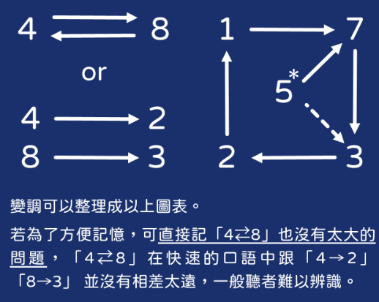
變調規則助記圖（台灣/廈門腔）

Slide 20
變調標註法
【甲式】：
本調
變調
hue³⁻²
【乙式】：
本調
變調
hue3~2

Slide 21
變調實例（台灣/廈門腔）

Slide 22
變調實例（台灣/廈門腔）
人情留一線，日後好相看。
【台羅拼音】：
Jîn-tsîng lâu tsi̍t suànn, ji̍t-āu hó sio khuànn.
【台羅拼音用調號標本調】：
Jin5-tsing5 lau5 tsit8 suann3, jit8-au7 ho2 sio1 khuann3.
【台羅拼音用調號標變調】：
Jin5~7 tsing5 lau5~7 tsit8~4 suann3, jit8~4 au7 ho2~1 sio1~7 khuann3.
三百六十行，行行出狀元。
【台羅拼音】：
Sann-pah la̍k-tsa̍p hâng ,
hâng-hâng tshut tsiōng-guân.
【台羅拼音用調號標本調】：
Sann1-pah4 lak8-tsap8 hang5, hang-hang5 tshut4 tsiong7-guan5.
【台羅拼音用調號標變調】：
Sann1~7 pah4~2 lak8~4 tsap8~4 hang5, hang5~7 hang5 tshut4~8 tsiong7~3 guan5.

